Slide 1
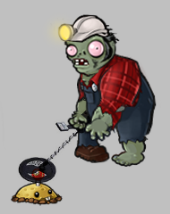

扫雷的简单实现
汇报人：张宇杰 朱思泉 刘福展 郝永克
(按首次汇报顺序排列)

Slide 2
目录
数据结构的选择
基本算法的实现
进阶算法——旗帜的行为与交互

Slide 3
先来一把简单刺激的扫雷吧
http://www.minesweeper.cn/

Slide 4
数据结构的选择

Slide 5
扫雷里面有什么？
都是格子的状态
空格子
示雷格子
旗帜
雷
问号

Slide 6
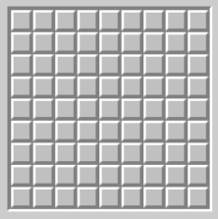
如何选择数据结构？
看到这么一个版面，我们会很自然的想到要使用二维数组来存放这个地图。
而且，无论地图上的格子是否被打开，是否被标以旗帜，而这个格子的内容在游戏开始后就已经确定下来了。
因此，我们可以定义两个int数组，map用来存放内容，state来记录格子的状态，即“未打开，被打开，旗帜，问号”等，可以使用不同的数值来区分这些状态
int map[10][10] int state[10][10]
两个数组是不是可以联系更紧密呢？

Slide 7

如何实现两个数组的统一？
当然是结构体啦！
思考：为什么要让它们统一呢？
typedef struct BLOCK{
int num;//记录内容物
int state;//记录状态
}BLOCK;
然后只需定义地图数组为BLOCK map[10][10]这样这两个数组就合二为一了
效 率

Slide 8
更进一步
当我们选择数据结构时，一个原则是选择合适的数据类型
只有选择合适的数据类型，才能在保证我们使用的基础上，尽可能提高效率
对于我们要存放的这个扫雷地图，就是要减少冗余的空间，从而减少存放地图消耗的内存

Slide 9
减少冗余空间
既然这样，我们考虑一下我们需要存储的内容的范围。对于格子的内容，一个格子周边的雷数只可能是0-8，或者格子本身就是雷，不可能有其他的状态了。
那么，我们可以人为规定，当一个格子是雷时，block.num=15对于不是雷的格子，记录其周边的雷数即可
这样，我们只需要0-8以及15这几个数字就能表示出每个格子的内容了，用int来存是不是太浪费了呢？

Slide 10
结构体的位域
有些信息在存储时，并不需要占用一个完整的字节， 而只需占几个或一个二进制位。
例如，在存放一个开关量时，只有0和1两种状态， 用一个比特位存储即可。
为了节省存储空间，并使处理简便，C语言又提供了一种数据结构，称为“位域”或“位段”。
所谓“位域”是把一个字节中的二进位划分为几个不同的区域， 并说明每个区域的位数。每个域有一个域名，允许在程序中按域名进行操作。
这样，就可以把几个不同的对象用一个字节的二进制位域来表示。

Slide 11
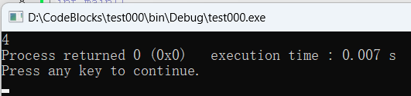
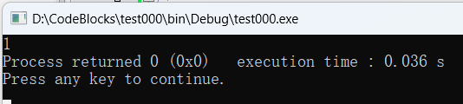
为什么稍稍改动就可以了呢？
typedef struct BLOCK{
int num:4;//记录内容物
int state:4;//记录状态
}BLOCK;
理想很丰满，现实很骨感（寄咯）
typedef struct BLOCK{{//地图格子信息结构体
unsigned char num;//记录内容物
unsigned char state;//记录状态
}BLOCK;
好耶，成功了（撒花）

Slide 12
格子有了，应该如何确定格子的位置呢？
答案是坐标
我们可以使用结构体进行封装：
typedef struct POS{
//地图坐标结构体
int row;//对应地图行数
int col;//对应地图列数
}POS;
为了方便后续的计算处理，我们需要让我们的坐标可以直接运算

Slide 13
为了方便后续的计算处理，我们需要让我们的坐标可以直接运算
这里我们选择偷偷用一下C++
加法：
POS operator+ (const POS& pos){
//定义地图坐标之间的加法
return POS(row + pos.row, col + pos.col);
}
是否相等：
bool operator== (const POS& pos){
//定义地图坐标之间的等于比较
return row == pos.row && col == pos.col;
}
以及最重要的，
是否合法：
bool is_legal(void) {
//判断地图坐标是否合法
return row >= 1 && row <= map_row && col >= 1 && col <= map_col;
}

Slide 14
一个完整的坐标“类”：
typedef struct POS{//地图坐标结构体
int row;//对应地图行数
int col;//对应地图列数
POS (int row=0, int col=0){
//在不定义新的坐标结构体前提下返回一个坐标结构体常量
this->row=row;
this->col=col;
}
POS operator+ (const POS& pos){//定义地图坐标之间的加法
return POS(row + pos.row, col + pos.col);
}
bool operator== (const POS& pos){//定义地图坐标之间的等于比较
return row == pos.row && col == pos.col;
}
bool is_legal(void) {//判断地图坐标是否合法
return row >= 1 && row <= map_row && col >= 1 && col <= map_col;
}//map_row，map_col为地图的行数与列数
}POS;

Slide 15
基本算法的实现

Slide 16
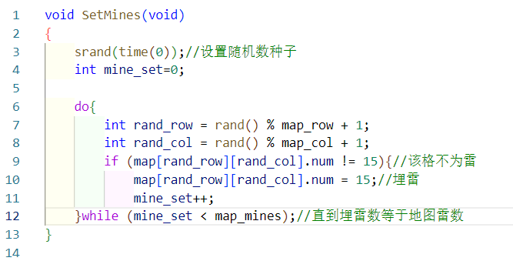
埋雷算法
最朴素的随机埋雷：
随机生成一个坐标，判断对应格子是否为雷，若不为雷，则埋雷同时计数器加一，直到埋雷个数达到预期。

Slide 17
是否有可以改进的地方？
由于我们的坐标是完全随机的，在埋雷的后期有大概率会选中已经埋雷的格子，导致许多次无效的埋雷。解决方法有很多，这里我们选择反选法，即：当雷数大于非雷数（即：地图总格数-雷数）时，先把地图全部埋雷，再随机从地图上挖雷，直到剩余的雷数等于要求的雷数
这样，就能保证不会有过多次无效的操作

Slide 18
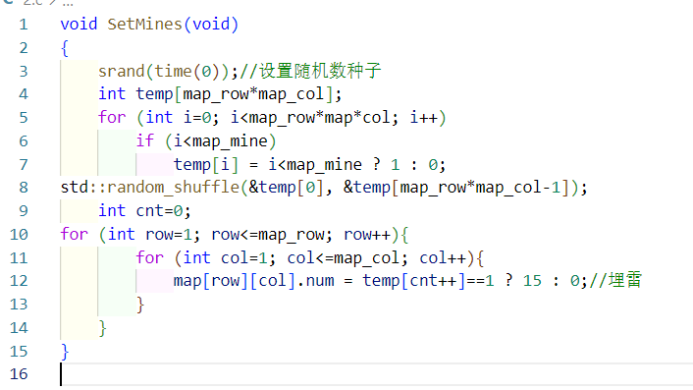
进阶方法
当然，如果你有耳闻过洗牌算法，还可以通过其来实现随机埋雷，效率比上面两个都更高
提示：random_shuffle(begin , end)，C++STL函数，以O(n)的复杂度根据随机数种子打乱数组

Slide 19
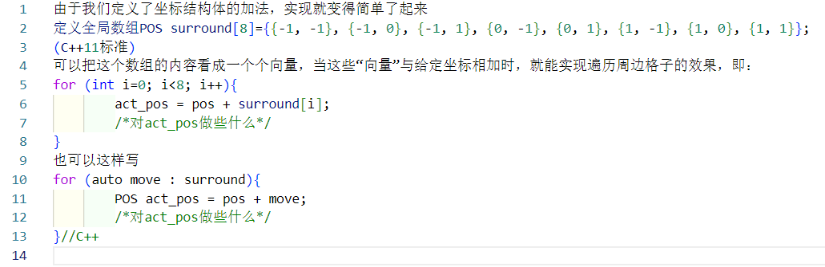
遍历周边格子

Slide 20
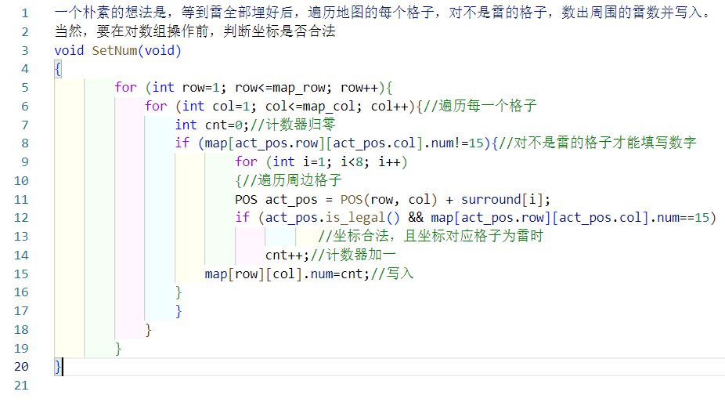
填数算法
不难看出这种算法的效率并不高。。

Slide 21
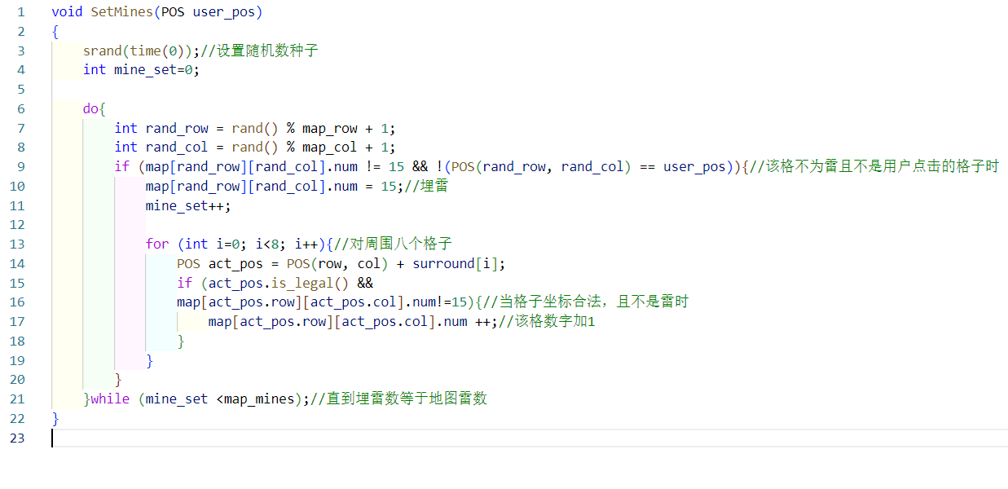
一种更高明的想法是，在埋雷时就随之更新周边的数字（采用朴素想法埋雷） 实现也很简单，只要对先前的代码进行小小的修改

Slide 22
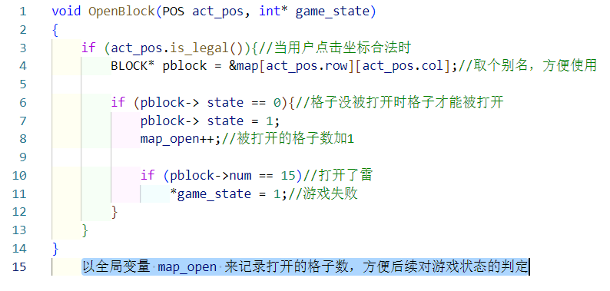
打开格子

Slide 23
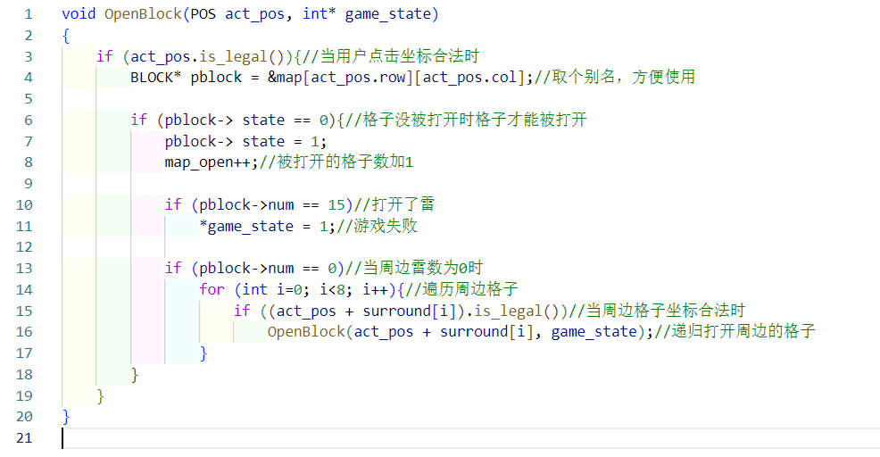
我们在游戏过程中会发现，如果我们打开了一个空格，游戏会自动把那一片数字都打开。 这种效果的实现也很简单：当打开了一个空格时，遍历打开这个空格周边的格子即可。实现过程表现出来就是一个递归函数

Slide 24
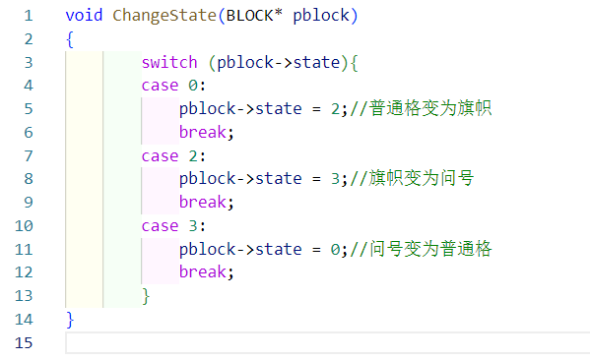
改变格子的状态

Slide 25
基本流程
游戏地图的展示
只需按照地图格子的内容与状态来输出不同的字符即可（控制台）
这里就不给代码了
要求更高的话可以用图形界面
游玩过程
可以使用控制台输入指令，也可以使用图形界面用鼠标操作
注意需要判断输入的合法性
游戏结束的判断
游戏运行时gamestate==0
当game_state==1时（由OpenBlock函数修改），游戏结束
当game_state!=1，且“打开的格子数 等于 地图的总格数减去雷数”时，修改game_state为2，游戏胜利
当game_state!=0时，根据game_state的不同值作出相应响应
以上便为扫雷游戏的基本流程了，将这些函数组合起来就能构成一个简单的扫雷程序了

Slide 26
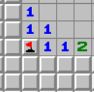
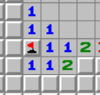
进阶算法
旗帜的行为与交互

Slide 27

旗帜的作用： 标记已确定雷区

Slide 28

旗帜的交互：
当我们点击一个数字格，且该数字格周边的旗帜数与该数字本身相同，就会直接打开这个数字周边的格子

Slide 29

代码实现

Slide 30
void OpenSurround(POS act_pos, int* game_state) { if (act_pos.is_legal()){ BLOCK* pblock = &map[act_pos.row][act_pos.col];//别名
if (pblock->state == 1 && pblock->num != 0 && pblock->num == CountFlags(act_pos)) //当且仅当格子被打开时且周边的旗帜数等于该格的数字时
for (int i=0; i<8; i++)//遍历周边格子 if ((act_pos + surround[i]).is_legal())//当周边格子坐标合法时 OpenBlock(act_pos + surround[i], game_state);//打开周边格子 } }
int CountFlags(POS act_pos) { int flag_count=0; for (int i=0; i<8; i++){ if (map[act_pos.row + surround[i].row][act_pos.col + surround[i].col].state == 2) flag_count++; } return flag_count; }

Slide 31

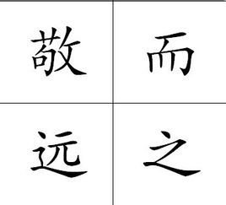
图形界面：
but
控制台界面：
（ma fan）

Slide 32


Slide 33
通过本次研讨，我们小组 1.对扫雷这个游戏的实现算法有了深入的了解 2.能用代码实现游戏功能 3.对我们的编程能力有了很大的提高

Slide 34

同时感谢各位老师和同学对本节目的大力赞助

Slide 35


